Slide 1
H5移动开发
HTML5

Slide 2
本地存储

Slide 3
1.cookie的缺点
前端开发过程中在客户端保存数据普遍通过cookie来保存，但是使用cookie来存储永久数据存在以下一些问题：
①大小有所限制，cookie一般限制在4KB。（web storage官方建议每个网站5M）
② 操作过于复杂。
③带宽：cookie是随HTTP事物一起被发送的，因此会浪费一部分发送cookie的带宽
③cookie存储到了过期时间浏览器就会自动清除数据
④谷歌浏览器本地查看不了cookie数据

Slide 4
2.H5新增本地存储（Web storage）的方法
（1）sessionStorage：本地的临时存储功能，是指用户在浏览某个网站时，session对象可以用来保存从进入网站到浏览器关闭这段时间内所要求保存的任何数据。在浏览器关闭后，sessionStorage也将不复存在。
（2）localStorage：本地的永久存储功能，将数据保存在客户端本地的硬件设施（通常指硬盘，也可以是其他硬件设备），即使浏览器被关闭了，该数据仍然存在（除非主动删除），在下一次打开浏览器访问网站时，仍然可以继续使用。
注意：sessionStorage为临时保存，localStorage是永久保存

Slide 5
3.Web storage的相关方法
（1）存储数据：setItem(key,val)
sessionStorage.setItem(key,val)
localStorage.setItem(key,val)
（2）获取数据：getItem(key)
sessionStorage.getItem(key)
localStorage.getItem(key)
（3）删除数据：removeItem(key)
sessionStorage.removeItem(key)
localStorage.removeItem(key)

Slide 6
（4）清除全部数据：clear()
sessionStorage.clear();
localStorage.clear();
（5）根据索引获取键名：key(index)
sessionStorage.key(index)
localStorage.key(index)
4.Web storage的相关属性
获取存储数据的个数：length
sessionStorage.length
localStorage.length

Slide 7
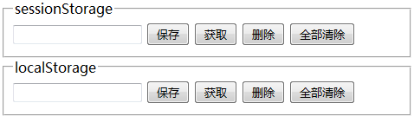
课堂练习
完成对应操作

Slide 8
总结：cookie，sessionStorage和localStorage的区别
（1）首先阐述sessionStorage和localStorage的区别
sessionStorage用于本地存储一个会话（session）中的数据，这些数据只有在同一个会话中的页面才能访问并且当会话结束后数据也随之销毁。因此sessionStorage不是一种持久化的本地存储，仅仅是会话级别的存储。而localStorage用于持久化的本地存储，除非主动删除数据，否则数据是永远不会过期的

Slide 9
（2）其次阐述web storage和cookie的区别
Web Storage的概念和cookie相似，区别是它是为了更大容量存储设计的。cookie的大小是受限的，并且每次你请求一个新的页面的时候cookie都会被发送过去，这样无形中浪费了带宽，另外cookie还需要指定作用域，不可以跨域调用。
除此之外，Web Storage拥有setItem,getItem,removeItem,clear等方法，不像cookie需要前端开发者自己封装setCookie，getCookie。但是cookie也是不可以或缺的：cookie的作用是与服务器进行交互，作为HTTP规范的一部分而存在 ，而Web Storage仅仅是为了在本地“存储”数据而生。

Slide 10
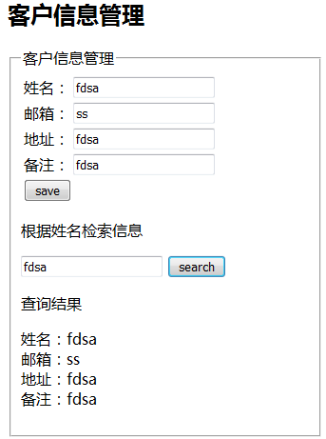
课后练习
（1）利用本地存储实现存储客户信息以及查找客户信息功能

Slide 11
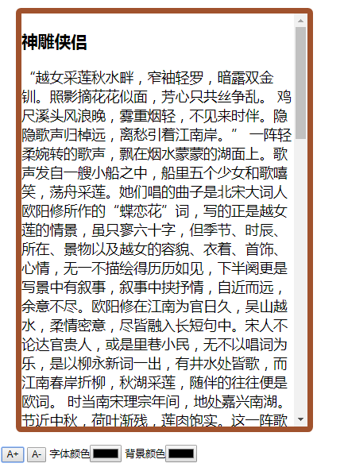
（2）利用本地存储实现仿电子书设计（可以改变字体大小和颜色）

Slide 12
（3）利用本地存储实现购物车

Slide 13


